Slide 1
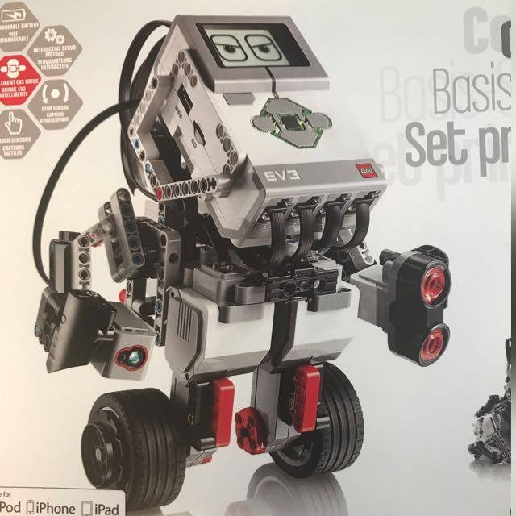
Miniprojekt
Roboter

Slide 2
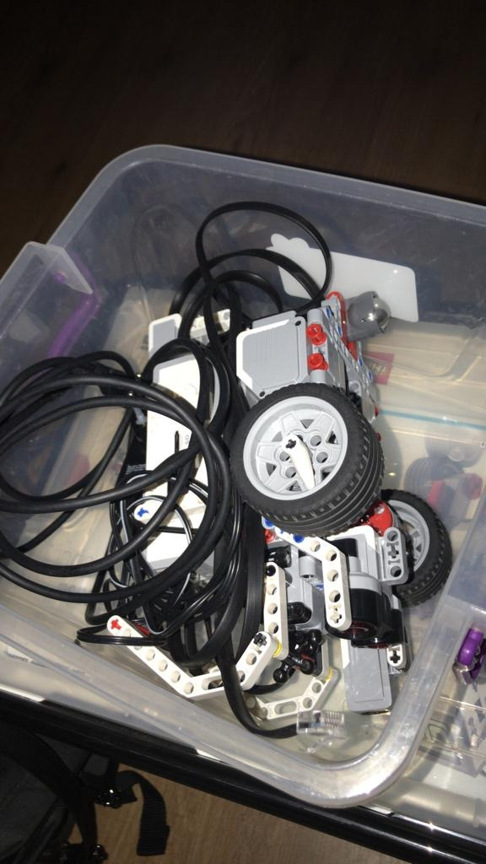
Vorstellung
Bastian Böttcher, Informatik, 7. Semester
Amin Akbari, Informatik, 13. Semester
Daniel Ritter, Informatik, 3. Semester
Semir Kadhim, Informatik, . Semester

Slide 3
Test
  Einige Tests für die Dauer um 1cm zurückzulegen

Slide 4
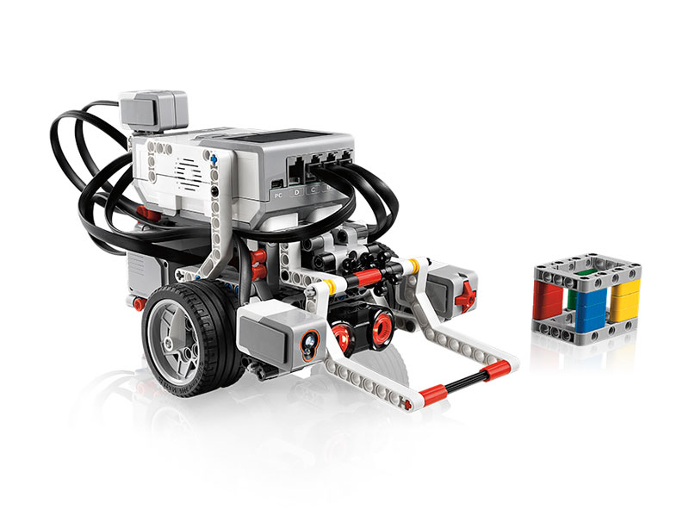
Vorgehensweise
Programmiersprache C
Beschreibung:
  Koordinaten werden eingelesen, in Nodes gespeichert und verarbeitet
  Diagonalen und Winkel werden berechnet
  Über das Gyroskop wird der Roboter ausgerichtet
  Der Roboter läuft nach und nach die Punkte ab

Slide 5
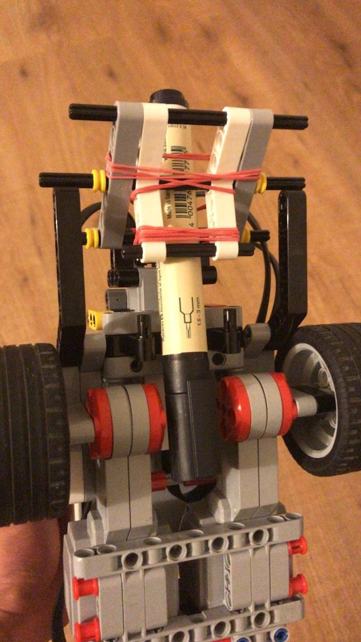
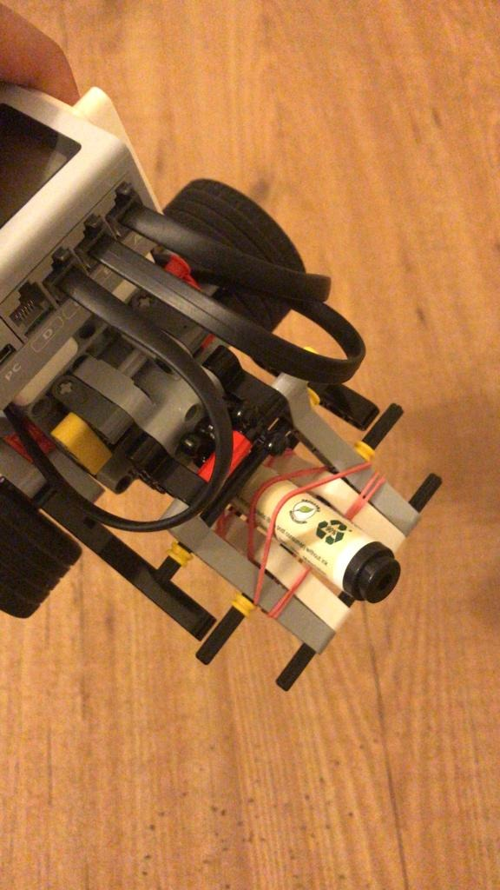
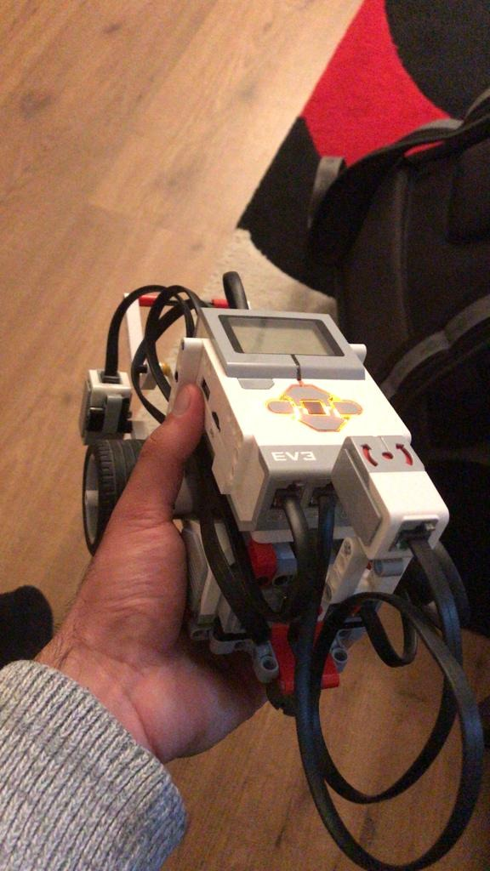
Halterung und Aufbau
  Stiftspitze liegt in der Mitte des Roboters
  Fixierung des Stiftes über Gummibänder und Halterung

Slide 6
Vielen Dank
für ihre Aufmerksamkeit

